Slide 1
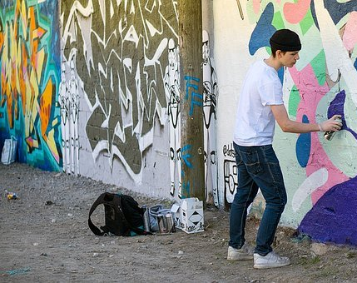
L’intervention à caractère social et les lois, Fiche 9
(pp.112-129)
Loi sur le système de justice pénale pour les adolescents-LSJPA

Slide 2
Objet de la loi
Fédérale
Encadre tout le processus d’intervention auprès des jeunes contrevenants, qu’ils soient poursuivis en justice ou non.
Grands principes: prévention, réhabilitation, déjudiciarisation, mesures extrajudiciaires lorsque possible
Justice réparatrice

Slide 3
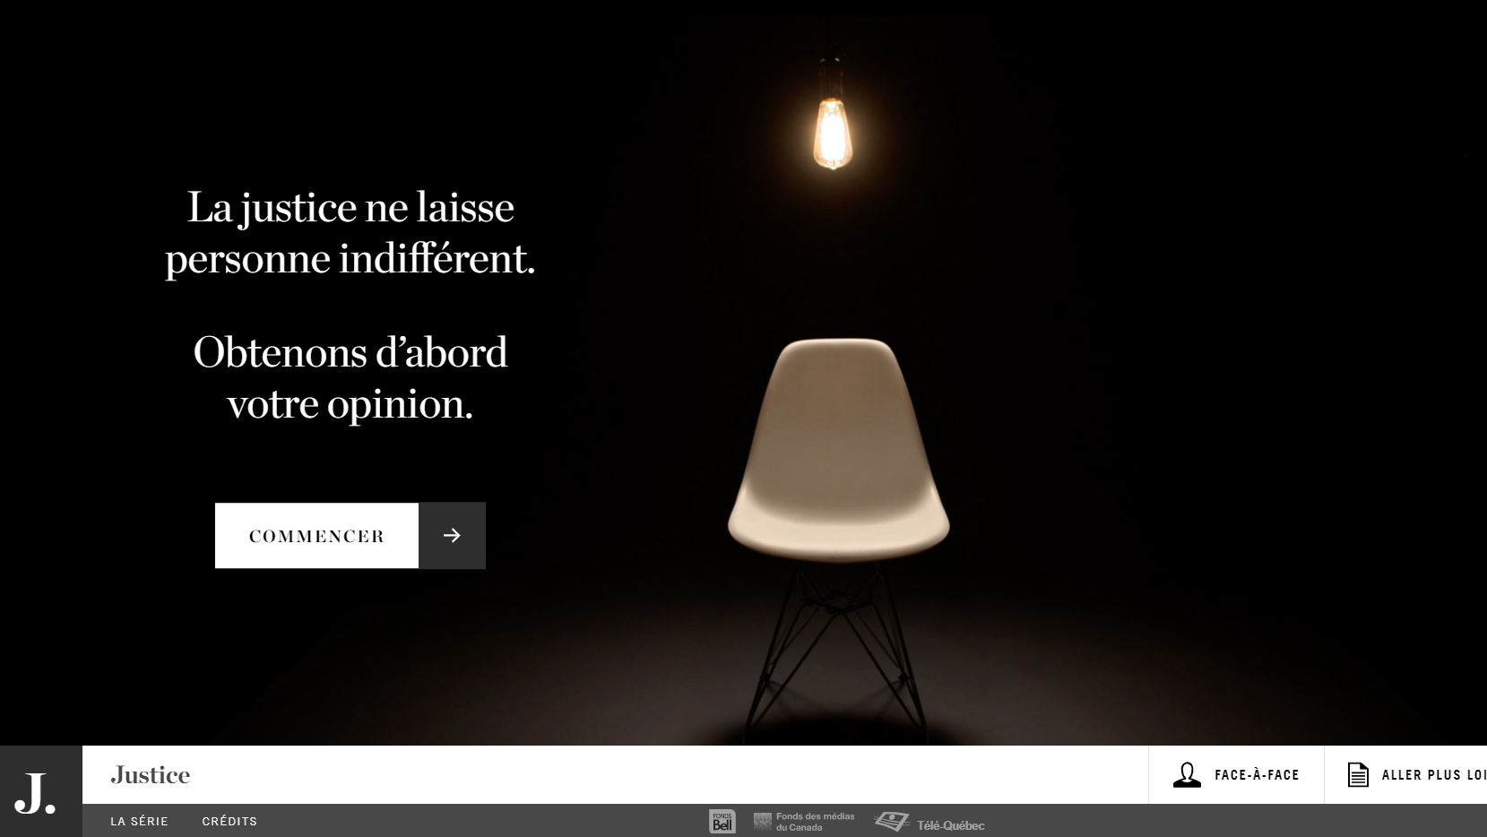

Slide 4



Slide 5


Mythe ou réalité ?

Slide 6

Avant 12 ans et après 17 ans?

Slide 7


Slide 8
Les principes de base
Tenir compte du degré moins élevé de maturité ainsi que de la notion de responsabilité morale
Obliger les adolescents à répondre de leurs actes en leur imposant des conséquences…
  Justes et proportionnelles au délit commis;
  Qui favorisent la réparation des dommages;
  Assurer la protection du public;
  Prévenir la délinquance en s’attaquant à ses causes;
  Prendre les mesures spéciales qui permettent un traitement équitable tout en protégeant les droits des adolescents.

Slide 9
Exemples de particularités de la LSJPA vs Code criminel
Ordonnance de non publication pour respecter la protection de la jeunesse (sauf exception);
Absence de dossier judiciaire (dossier jeunesse à la place qui devient inaccessible après un temps) aussi connu sous le nom de dossier social, dossier adolescent;
Attention aux récidives en tant qu’adulte: on ressort alors le dossier jeunesse qui s’ajoute à son dossier judiciaire!
Mesures extrajudiciaires
OJA

Slide 10



Slide 11
Délit= intervention policière
Policier= pouvoir discrétionnaire
Doit réfléchir au IC2= CME (choix de mesure extrajudiciaire)
  Infraction (valide avec la liste des délits admissibles pour mesures extra)
  Individu (âge, attitude, antécédents, gang de rue, ...)
  Contexte (impulsivité, influence des pairs, lors d’une fête…)
  Conséquences (justice réparatrice= analyse des impacts sur le plan humain, matériel et financier)
  Voir exemples Tableau 9.1 (p.115)

Slide 12

Mesures extrajudiciaires
Délit ou soupçon de délit commis
Mesures judiciaires

Slide 13
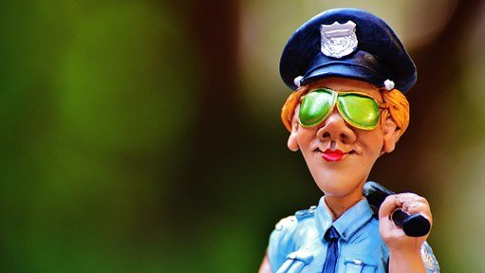
Les mesures extrajudiciaires
Aucune mesure
Avertissement
Renvoi à un OJA
Les sanctions extrajudiciaires
Mesures de réparation envers la victime
Mesures de réparation envers la société
Mesures de développement des habiletés sociales
LSJPA La trousse

Slide 14


Slide 15
Le policier hésite car mesures extra ne conviennent pas? Transfert au DPCP
Le procureur attitré a 3 options:
  A) Fermer le dossier;
  B) Le transférer au Délégué à la jeunesse;
  C) Porter des accusations formelles (sanctions judiciaires).
  Le Délégué à la jeunesse travaille pour le CJ et est un agent de probation. Il a 3 options:
  A) Fermer le dossier;
  B) Proposer le programme de sanctions extrajudiciaires (avec les OJA);
  C) Retourner le dossier au DPCP en recommandant d’intenter des poursuites (sanctions judiciaires)

Slide 16
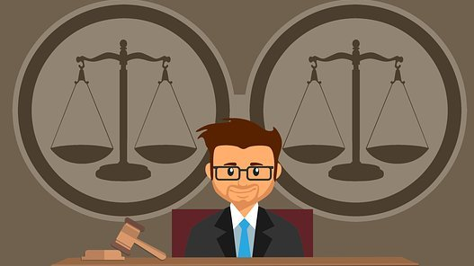
LE PROCESSUS JUDICIAIRE

Slide 17

Les mesures judiciaires
Arrestation
Prise d’empreintes digitales
Évaluation de la preuve
Détention avant comparution
Comparution
Procès si plaide non coupable
Enquête sur la remise en liberté
Rapport prédécisionnel
Peines spécifiques (p.120)
Placement sous garde= CJ unité fermée (2/3,1/3)
Peine adulte (14 ans et plus)
La peine
adulte

Slide 18

Droits des adolescents et des victimes d’actes criminels
Lire les pages 125 à 127 pour mieux comprendre les définitions et droits pour les adolescents (Chartes) et des victimes d’actes criminels.
Ces notions seront revues dans le cours «Jeunes en difficulté d’adaptation».

Slide 19
En résumé…
LSJPA permet de tenir compte des particularités des adolescents dans les peines appliquées
Justice réparatrice et développement des habiletés sociales (DHS) au cœur de la loi
Plusieurs OC spécialisés existent pour les jeunes contrevenants, ainsi que pour les victimes.
Une justice qui met en place des mesures de prévention et qui est juste et proportionnelle au délit commis permet de réduire les risques de récidive et de travailler la conscience collective.

Slide 20
Médiagraphie
Sites internet:
Equijustice, récupéré le 16 novembre 2020 de https://equijustice.ca/fr
Association des organismes de justice alternative du Québec, récupéré le 16 novembre 2020 de https://www.assojaq.org/
IMAGES
Toutes les images insérées dans la présentation proviennent de banque libre de droits.
Pixabay, récupéré de https://pixabay.com/fr/
Publicdomainepicture, récupéré de https://www.publicdomainpictures.net/en/

